Slide 1
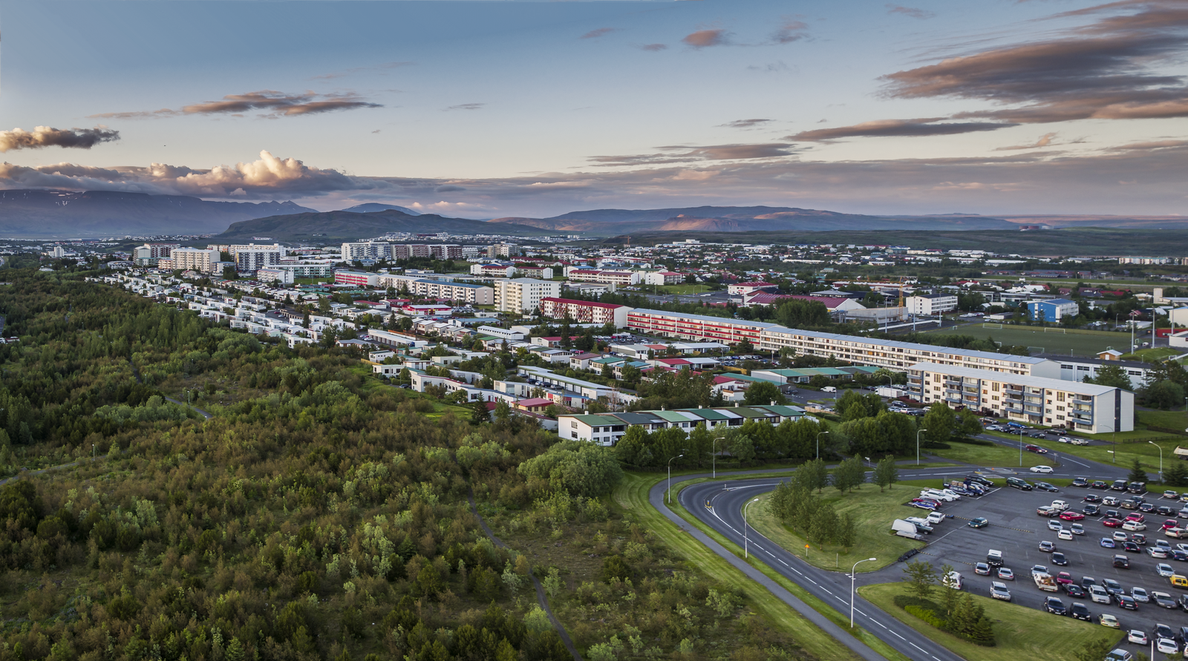

BREIÐHOLT
DAGUR B. EGGERTSSON
BORGARSTJÓRI

Slide 2
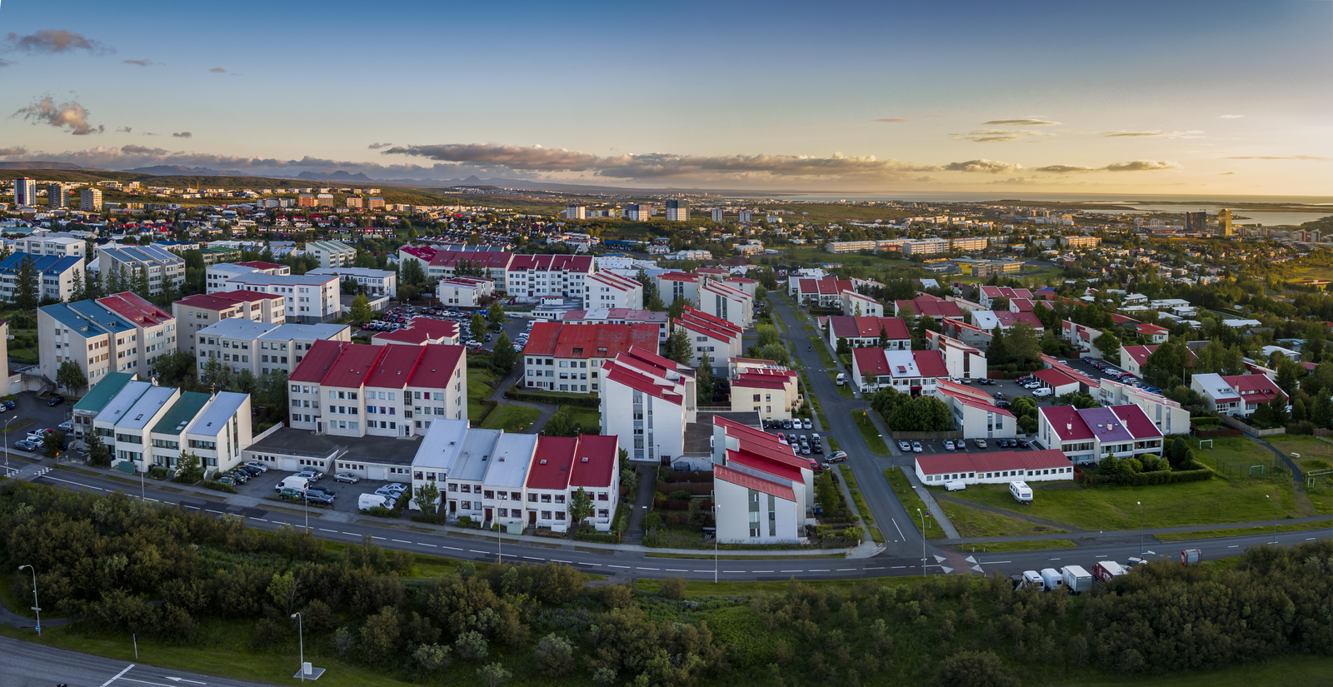

Slide 3
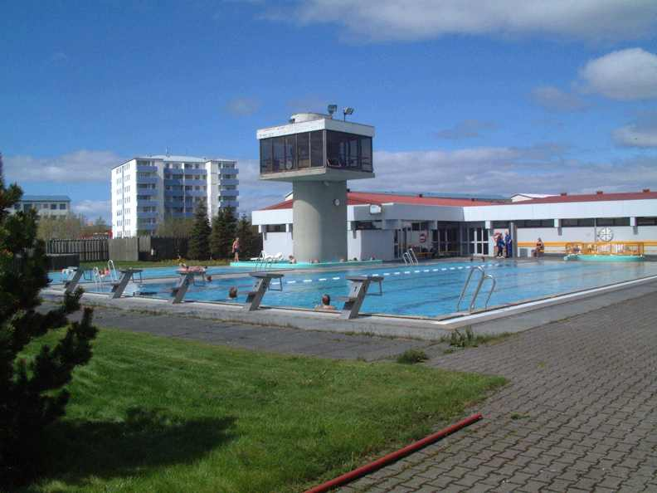

Slide 4
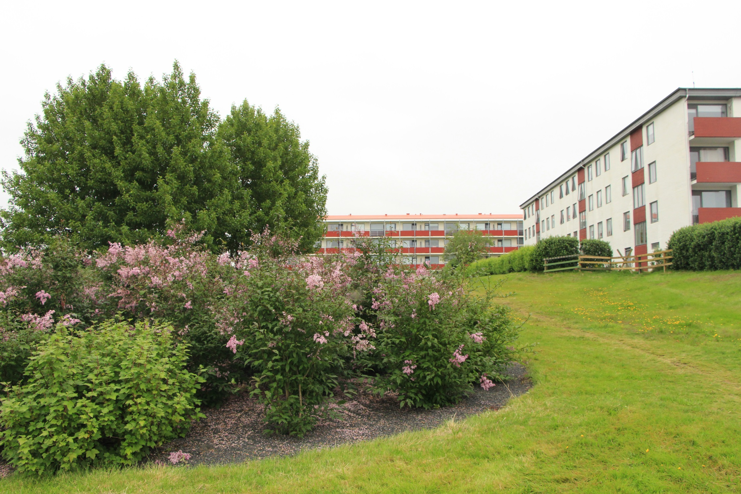
Bakkar – Neðra Breiðholt

Slide 5
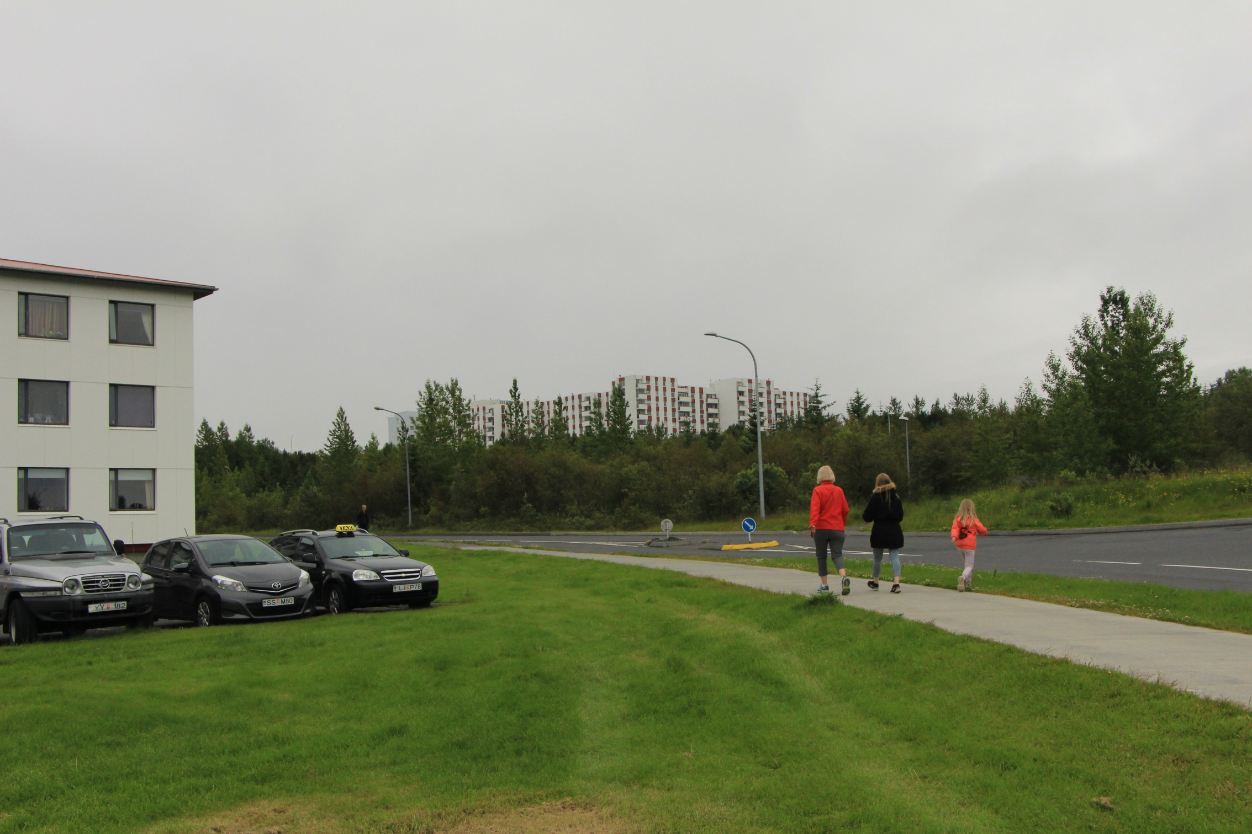
Útivistarsvæði og skógur við Arnarbakka

Slide 6
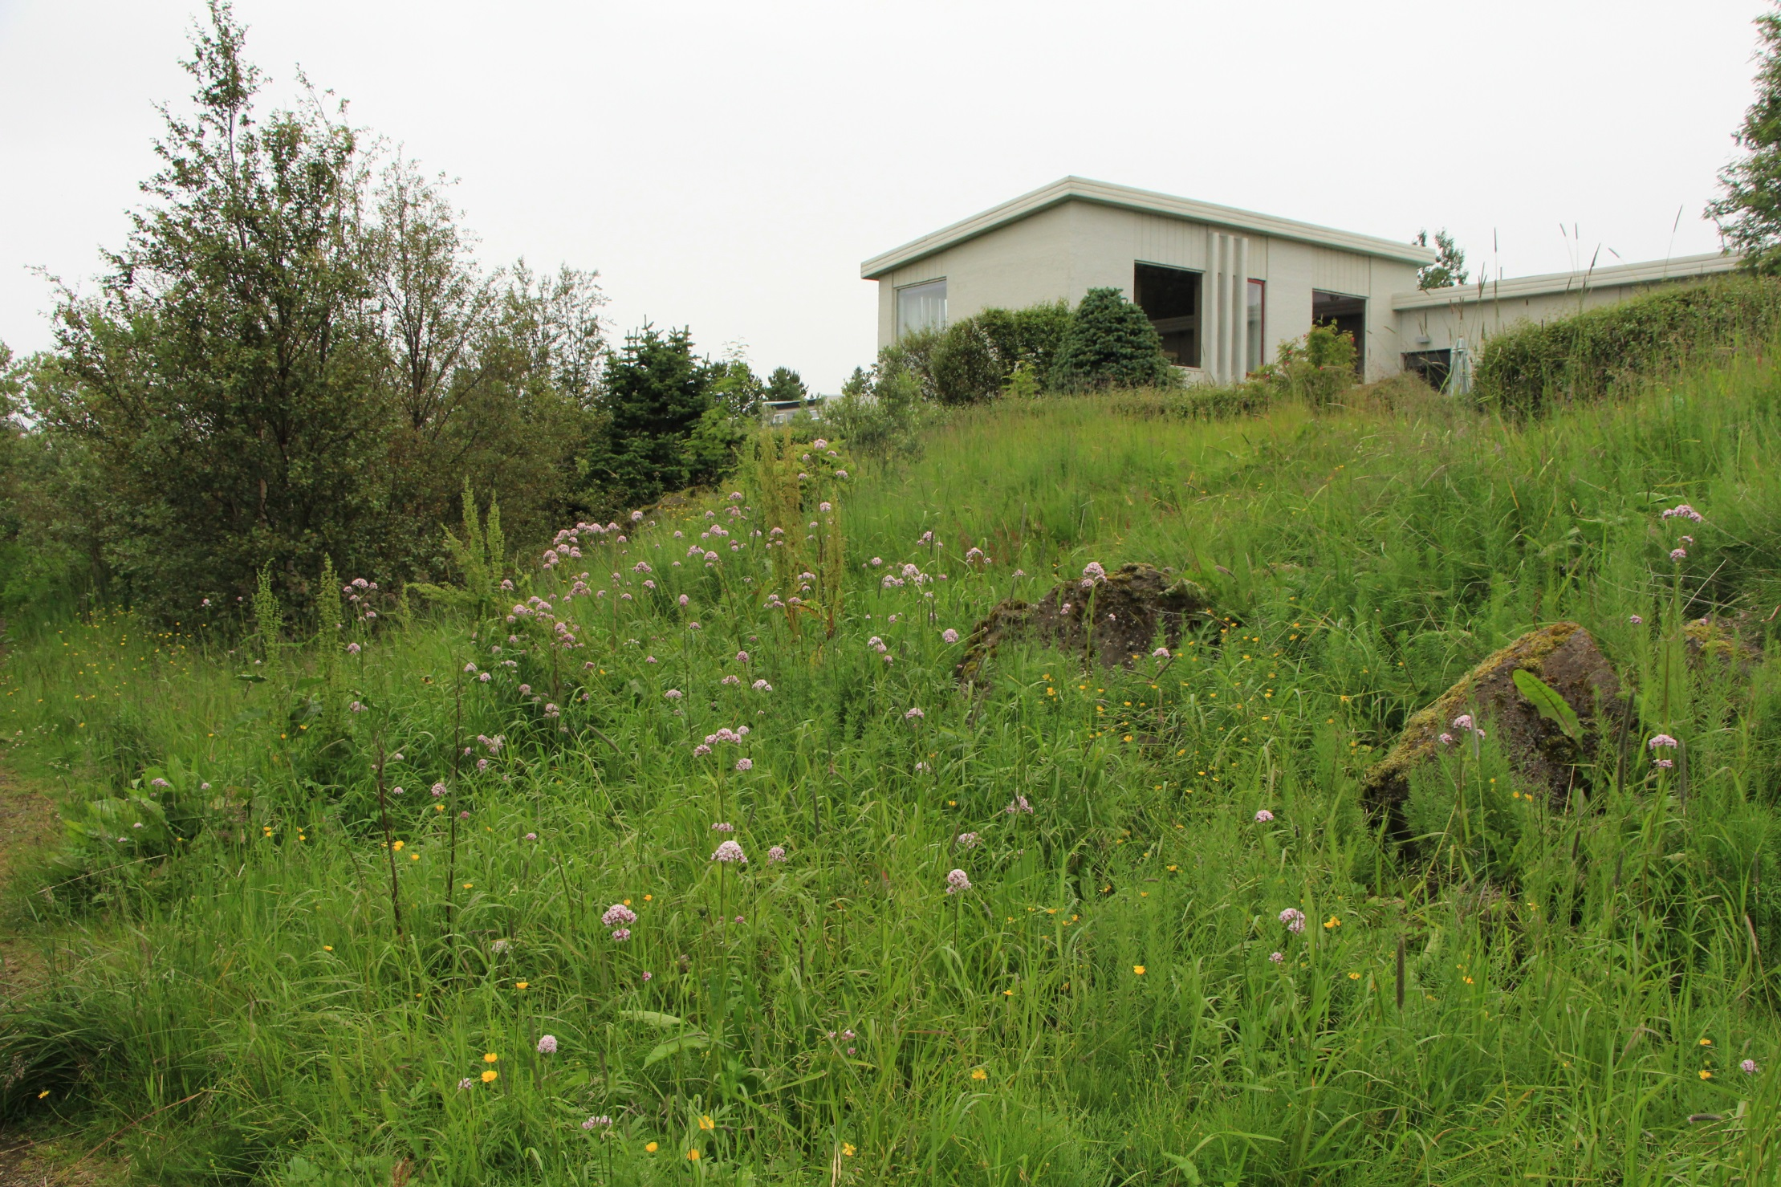
Víða nálægð við náttúru
og góð útivistarsvæði

Slide 7
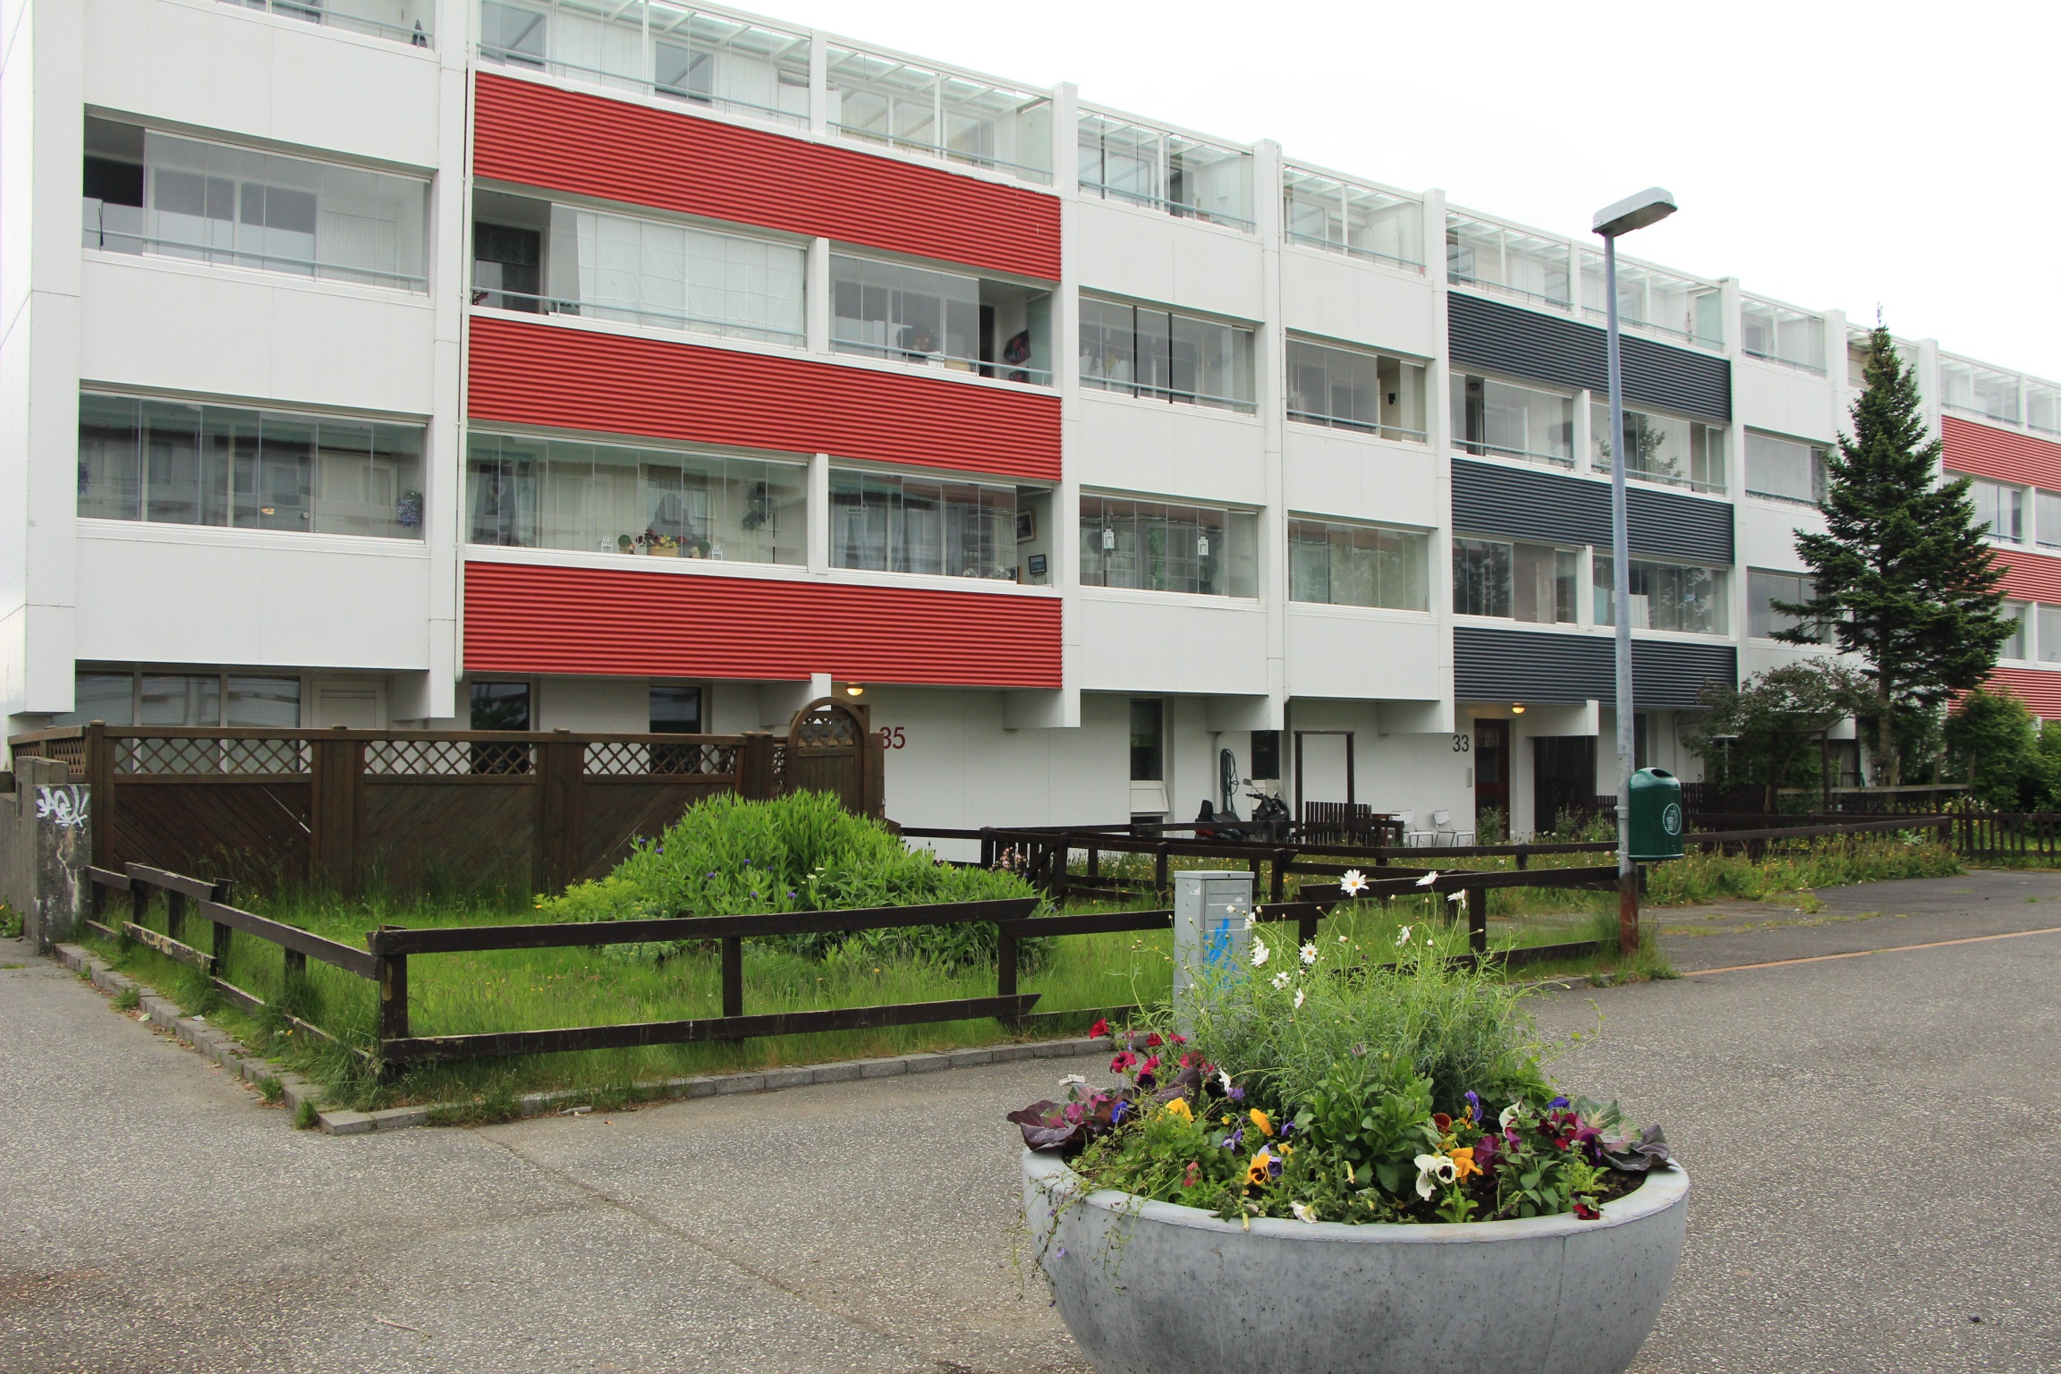
Fellastígur

Slide 8
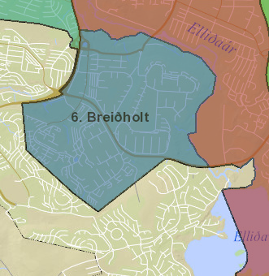
Breiðholt
Íbúar eru 21.842
7760 íbúðir
Hverfið er 5,8 km2
  Byggt land er 3,4 km2
Heimild: Landupplýsingar Reykjavíkur

Slide 9
Breiðholt
57 opin leiksvæði
– alls 61.520 m2
110 km af göngu- og hjólastígum með bundnu slitlagi, auk gangstétta
152 bekkir og 230 ruslastampar
Heimild: Landupplýsingar Reykjavíkur

Slide 10
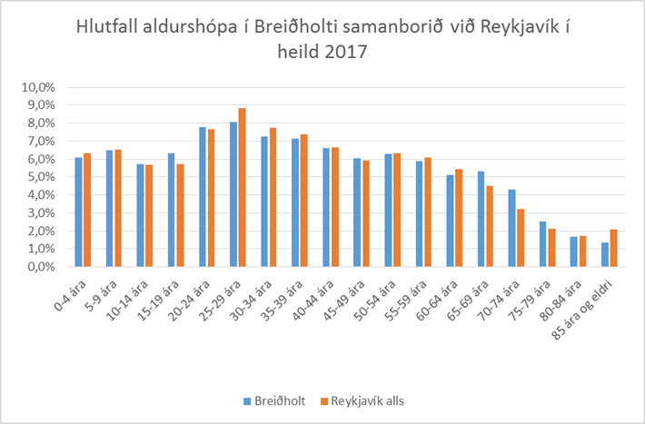
Aldursdreifing íbúa
Heimild: Tölfræði- og greiningardeild Reykjavíkurborgar

Slide 11
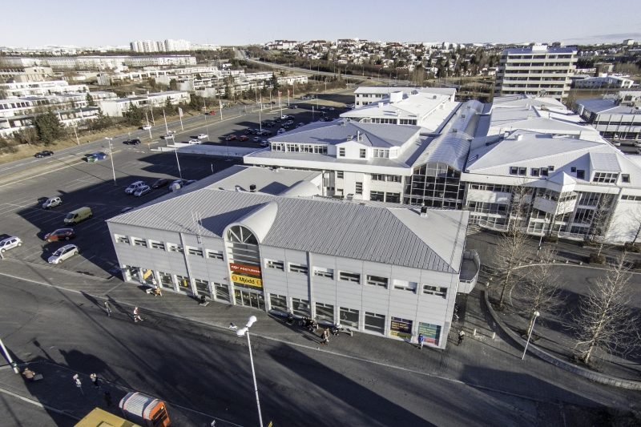
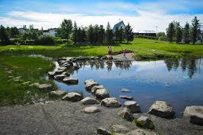
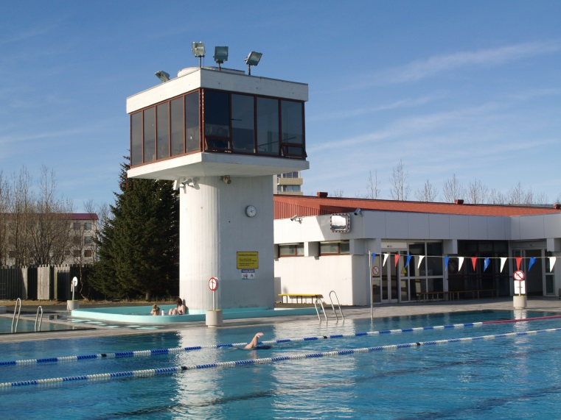
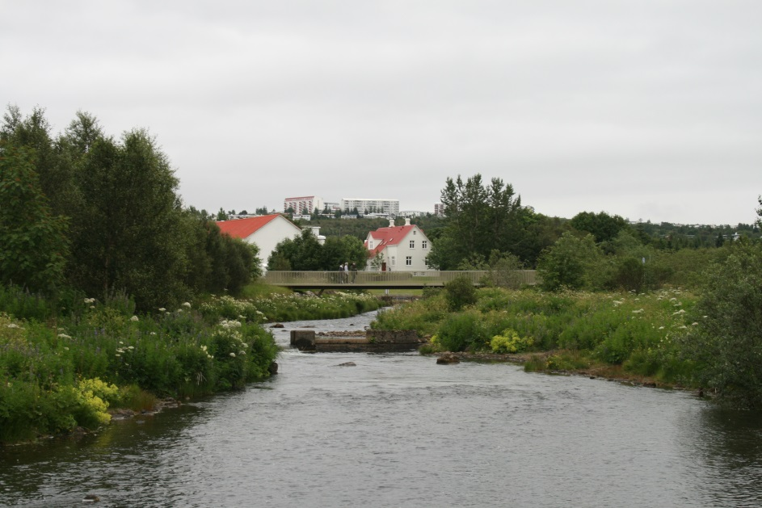
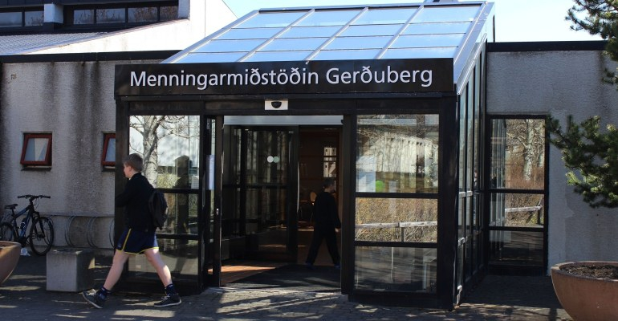
EFRA BREIÐHOLT – NEÐRA BREIÐHOLT - SELJAHVERI
Efra og neðra Breiðholt og Seljahverfi, þrír hverfishlutar en eitt hverfi og margt sem sameinar íbúa hverfisins.

Slide 12
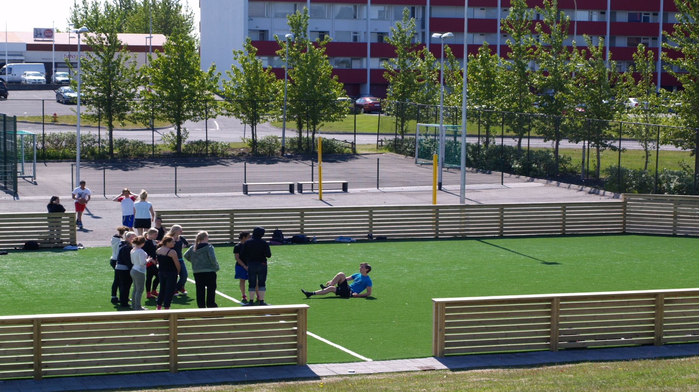

SKÓLA- OG FRÍSTUNDASTARF

Slide 13
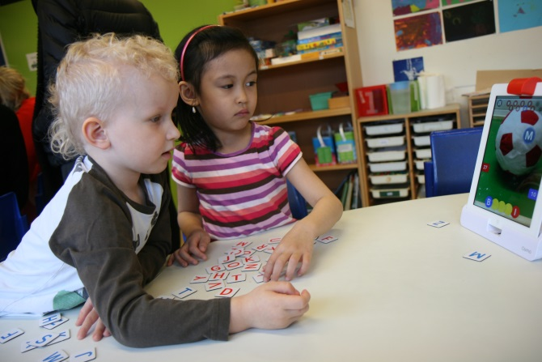
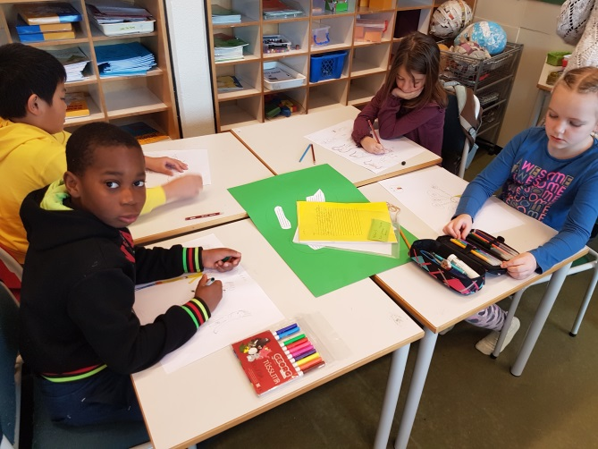
Breiðholt er …
Gróið og barnmargt hverfi
Framsækið og fjölmenningarlegt skóla- og frístundastarf
Þverfaglegt samstarf á milli skóla og með frístundamiðstöð og þjónustumiðstöð um mörg verkefni
Áhugaverð þróunarverkefni sem snúa að börnum og ungmennum, s.s. Okkar mál, Læsi allra mál, Brúarsmiður í Fellaskóla og fl.

Slide 14
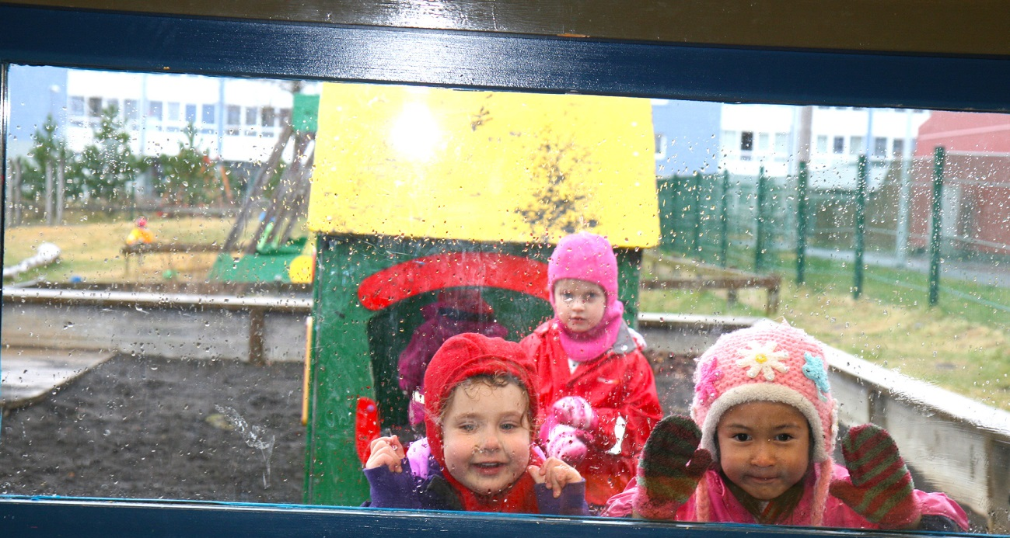
11 LEIKSKÓLAR – 950 BÖRN - 350 af erlendum uppruna

Slide 15
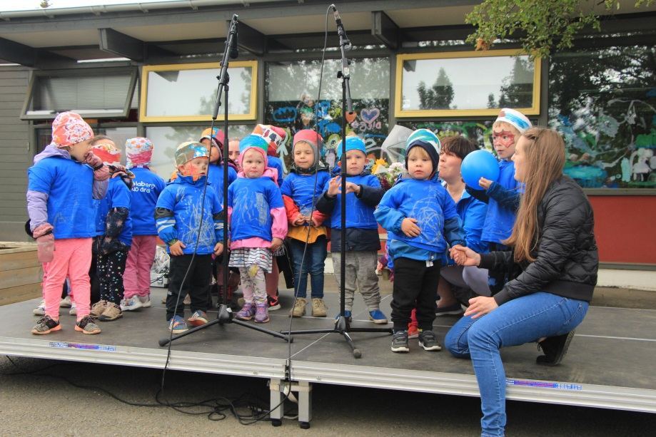
Öflugt leikskólastarf
Borg – umhverfismennt, grænfáni
Bakkaborg – samskiptahæfni
Holt – fjölmenning, samstarf um Okkar mál.
Hálsaskógur – umhverfismennt, grænfáni
Hólaborg – fjölmenning, 40 ára
Hraunborg – samstarf við eldri borgara, útinám
Jöklaborg – útinám og félagsfærni
Seljaborg – Hjallastefnuskóli
Seljakot – Reggio Emilia
Suðurborg – atferlisþjálfun. börn með einhverfu
Ösp – fjölmenning, Okkar mál
Mikið samstarf leikskóla, s.s. í Seljahverfi og um fjölmenningarlegt fagstarf - Undir regnboganum.

Slide 16
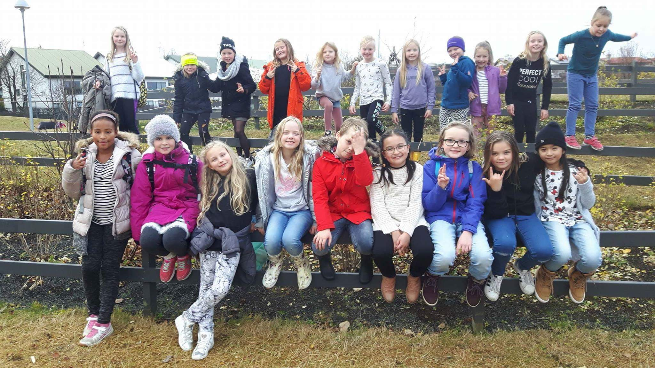
Fimm grunnskólar – 2.350 nemendur
Nemendafjöldi stöðugur næstu ár
Nemendafjöldi nokkuð stöðugur á næstu árum
Breiðholtsskóli
Hólabrekkuskóli
Fellaskóli
Ölduselsskóli
Seljaskólii

Slide 17
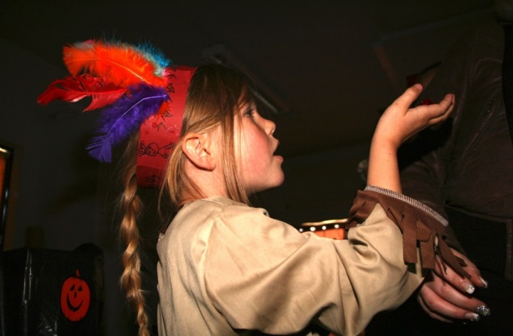
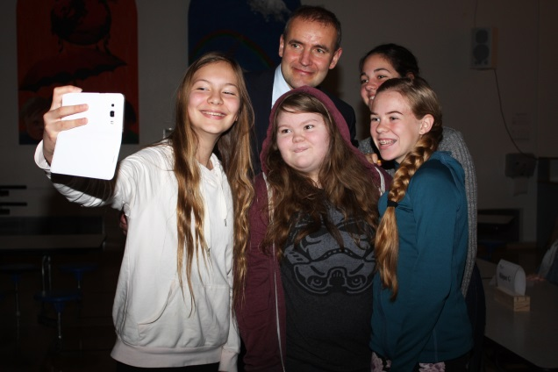
Faglegar áherslur
Fjölmenning – í Fellaskóla eru
töluð 26 tungumál, um 70% nemenda með annað
tala móðurmál annað en íslensku
Upplýsingatækni
Lífsleikni, útinám
Hreyfing og heilsuefling
Þétt samstarf við íþróttafélögin

Slide 18
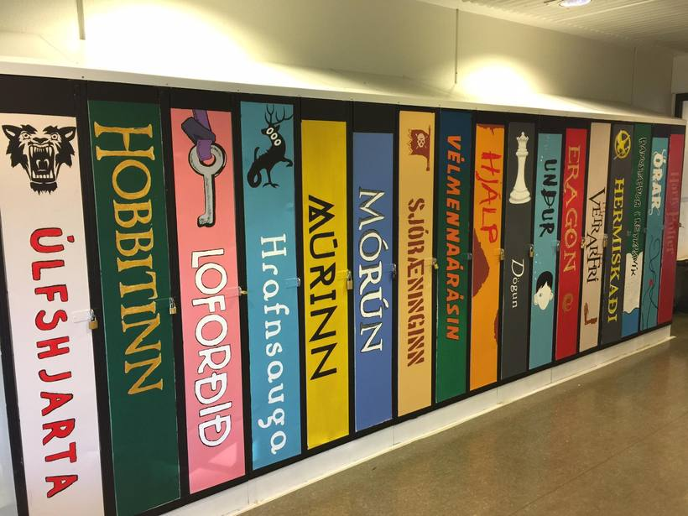
Skemmtileg verkefni
Þróunarverkefni á unglingastigi í
Hólabrekkuskóla
Chromebook í Fellaskóla
Skólabókasafnið í Seljaskóla
Fab-lab
Öndvegisbúðir
Tilraunaverkstæði Borgarbókasafnsins til að efla tæknilæsi
Verðlaunað foreldrastarf í Breiðholtsskóla

Slide 19
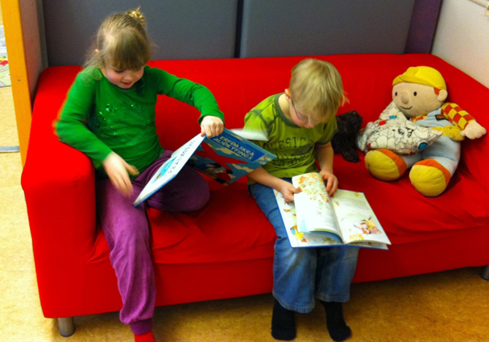
Skemmtileg verkefni
Mestu framfarir í lestri barna í borginni eru í Breiðholti samkvæmt könnunum
Okkar mál – samstarfsverkefni Holts, Aspar, Fellaskóla og þjónustumiðstöðvar
Byrjendalæsi hefur verið innleitt í öllum grunnskólum
1,2 og Fellaskóli – lengri viðvera fyrir tvítyngda nemendur
Læsi allra mál, samstarf þjónustumiðstöðvar og allra skóla um læsi
Samstarf við Móðurmál samtök um tvítyngi sem kenna hátt í 1000 börnum yfir 20 tungumál á laugardögum í Fellaskóla, Hólabrekkuskóla og víðar
Heilahristingur, heimanámsaðstoð á Borgarbókasafni

Slide 20

Frístundamiðstöðin Miðberg
Starfsfólk
  Um það bil 110 starfsmenn
Fjórar félagsmiðstöðvar
  Hundrað og ellefu
  Hólmasel
  Bakkinn
  Hellirinn
Sex frístundaheimili
  Álfheimar
  Hraunheimar
  Vinasel
  Vinaheimar
  Regnboginn
  Bakkasel
Annað starf og samstarf
  Sumarstarf
  Ungmennaráð
  Fræðsla og námskeið
  Hverfahátíðir
  Útlán og leiga
  Upplýsingagjöf

Slide 21
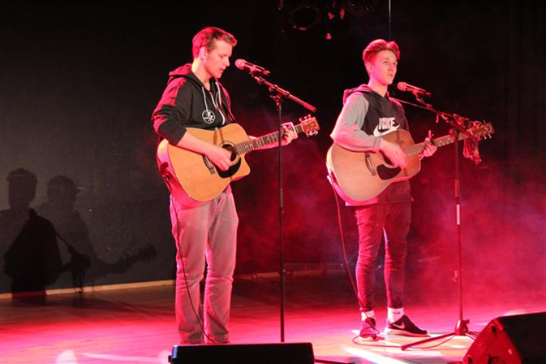
Félagsmiðstöðvar
Opið hús
Unglingaráð
Unglingalýðræði
Klúbbastarf
Rímnaflæði
Samfés viðburðir
Breiðholt got talent
Hellirinn fyrir börn með fötlun
Heilsueflandi Breiðholt

Slide 22
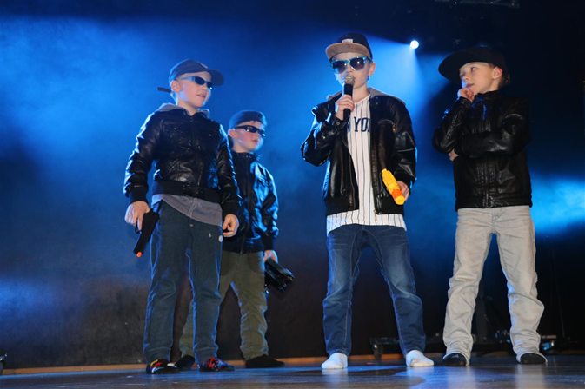
Frístundaheimili
Heimilislegt umhverfi
Fjölbreytt viðfangsefni
Barnalýðræði
Hópastarf
Samstarf og samvinna milli frístundaheimila
Filman Stuttmyndahátíð
Breiðholt got talent

Slide 23
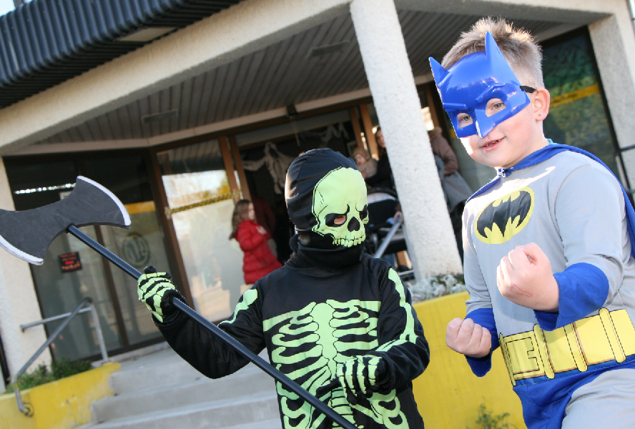
Annað starf og samstarf
Dagskrá í vetrarfríi
  Halloween
Sumardagurinn fyrsti
Ungmennaráð
Samstarf við:
  Foreldra
  Skóla
  Lögreglu
  Þjónustumiðstöð
  Íþrótta- og æskulýðsfélög

Slide 24
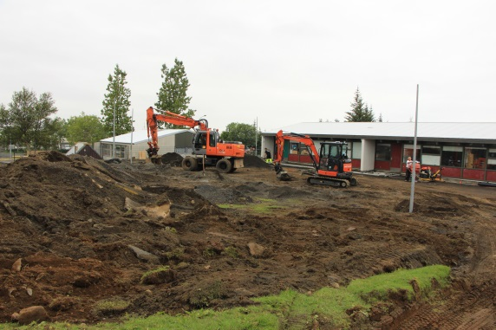
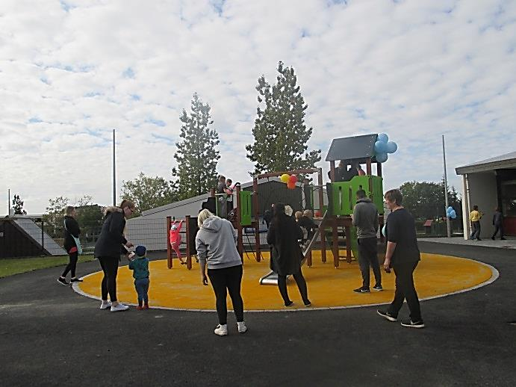
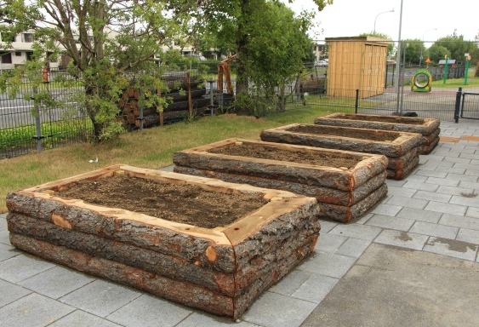
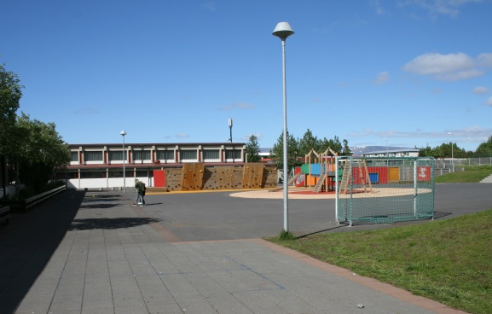
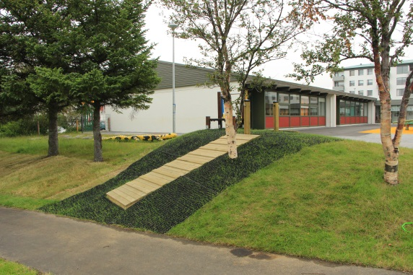
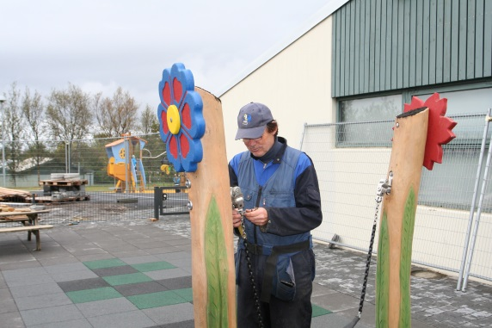
Endurbættar skólalóðir og skólahús
Bakkaborg
Fálkaborg
Endurbætur
í Breiðholtsskóla

Slide 25
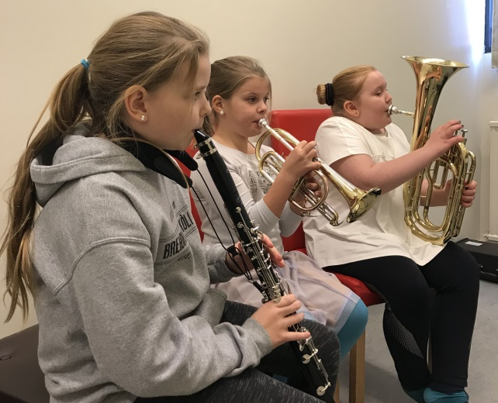
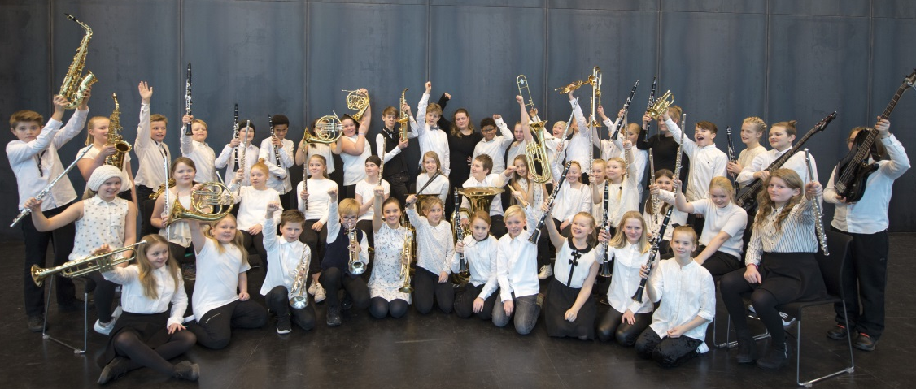
Stækkandi skólahljómsveit - 135 nemendur í þremur sveitum
Óskalögin –
tónleikar í Hörpu
Hausttónleikar 29. nóv.
Jólatónleikar í
Gerðubergi 4. des.
Uppákomur í Mjódd.

Slide 26
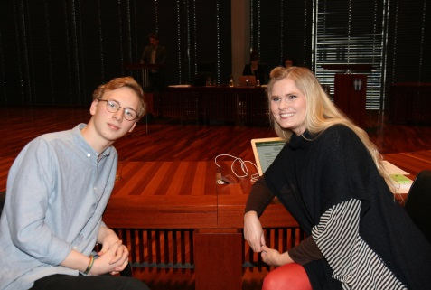
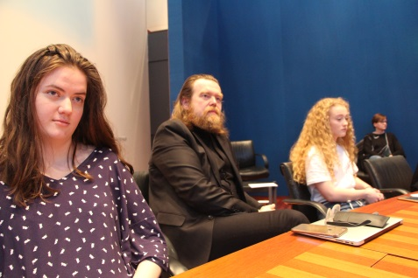
Ungmennaráð
12 ungmenni á aldrinum 14 – 18 ára.
Rödd ungmenna í Breiðholti og fjallar um málefni
sem brenna á þeim.
Hefur áheyrnafulltrúa í hverfisráði
og tvo fulltrúa í Reykjavíkurráði ungmenna.
Margar góðar tillögur komið til framkvæmda,
m.a. að virkja jafnaldra í móttöku
barna af erlendum uppruna og fjármálafræðslu í
unglingadeildir.
Miðberg hefur umsjón með ungmennaráði.

Slide 27
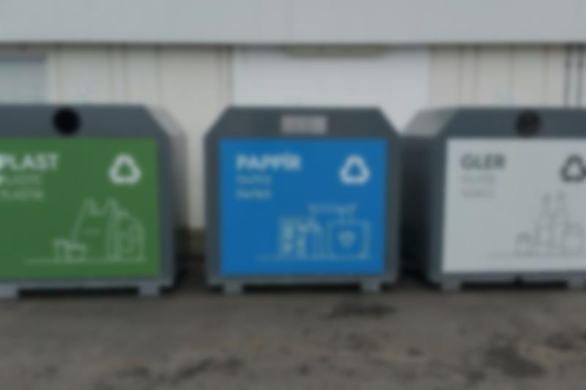
Sorpmál og endurvinnsla
Grenndarstöðvar á 57 stöðum í Reykjavík, 85 á höfuðborgarsvæðinu.
Þar af eru 12 í Breiðholti, Seljahverfi
Í dag eru gámar fyrir glersöfnun á þremur stöðum, Vesturbergi, Maríubakka og Skógarseli
Stefnt er að því að glergámar verði komnir á allar grenndarstöðvar árið 2020.
Flestir íbúar hafa aðgengi að grenndarstöðvum í 500 metra fjarlægð frá heimili sínu eða minna.
Í Jafnaseli í Breiðholti er endurvinnslustöð sem tekur við sorpi til endurvinnslu alla daga vikunnar.

Slide 28
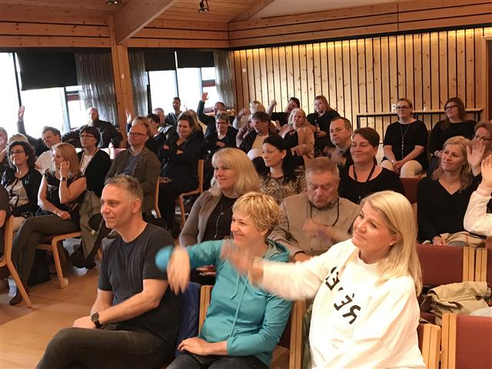
Þjónusta og menning

Slide 29
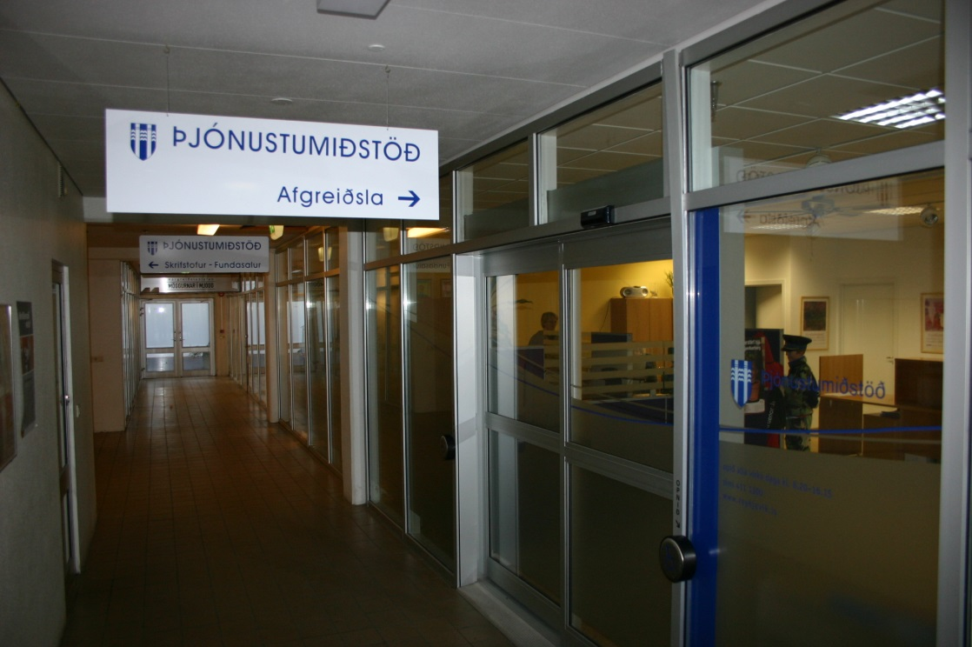
Þjónustumiðstöð Breiðholts
Aðgengileg þjónusta fyrir
íbúa á einum stað
Samþætting verkefna þvert á stofnanir, félög og hverfi
Góð sambúð í Mjódd og Gerðubergi
Samstarf við íbúa, frjáls félagasamtök og aðra grasrótarstarfsemi

Slide 30
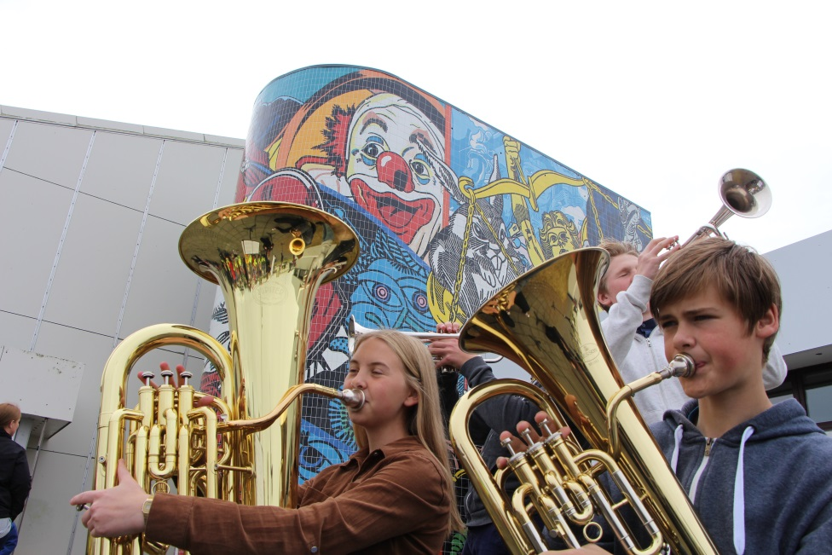
Áherslur í starfi þjónustumiðstöðvar
Sérfræðiþjónusta við leik- og grunnskóla
Sérfræðiþjónusta við fatlað fólk
Sértæk búsetuþjónusta
Félagsleg þjónusta
Félagsstarf og matarþjónusta
Félagsauður og samfélagsvinna
Þjónusta við innflytjendur
Lýðræðis og þátttökuverkefni
Hverfisráð og tenging við borgarstjórn
Geðteymi
Geðheilsustöð Breiðholts
Virkniverkefni
Lýðheilsa í Breiðholti

Slide 31
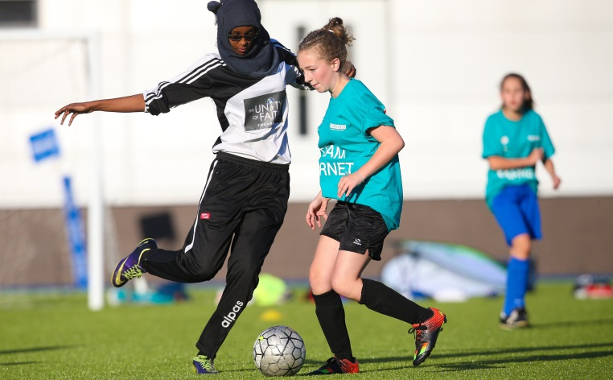
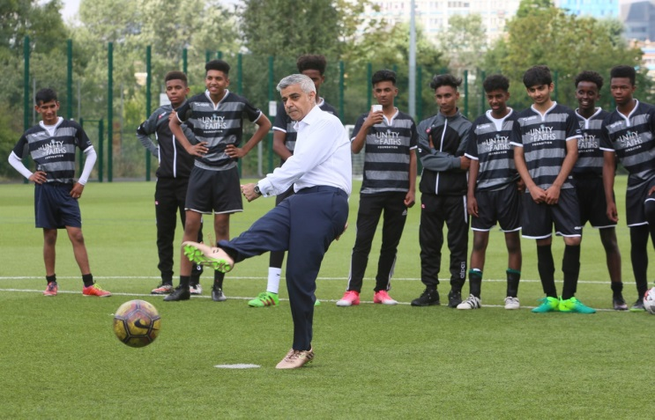
TUFF – alþjóðlegt verkefni fyrir ungmenni
Tilraunaverkefnið TUFF Breiðholt hefst á næstu vikum
Alþjóðlegt forvarnarverkefni til þess að styrkja og sameina börn og ungmenni í gegnum íþróttir og tómstundir
Styrkja sjálfsmynd barna og byggja upp sjálfsöryggi,
Samstarf þjónustumiðstöðvar, íþróttafélaga, skóla, foreldra, barna o.fl.
Markmið er að byggja saman sterkara samfélag
Þverfagleg samvinna í hverfinu.
Ég er TUFF!
Myndir frá verkefninu í UK

Slide 32
TINNA – verkefni til að auka lífsgæði foreldra og barna
Tilgangurinn er að auka lífsgæði foreldra og barna, rjúfa vítahring fátæktar og auka líkurnar á að börnum þessara foreldra vegni betur í framtíðinni en foreldrunum
Hófst 2016 og á næsta ári verður gerð úttekt til að kanna árangur verkefnisins
Metnir eru áhættuþættir í lífi barnanna og þeim veittur stuðningur við hæfi. Þá er lögð áhersla á að börnin njóti sama aðgengis og önnur börn að hvers konar íþrótta- eða tómstundaiðkun
Foreldrar er virkjaðir í atvinnuleit, í nám og meðferð sé þess þörf

Slide 33
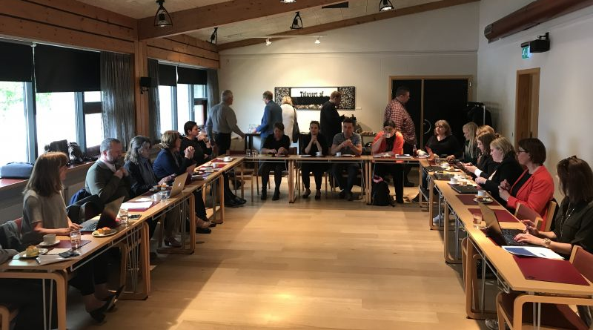
Gerðuberg – safn og menningarhús
Í menningarhúsi Borgarbókasafnsins í Gerðubergi er rekin öflug starfsemi þar sem borgarbúar á öllum aldri geta fundið eitthvað við sitt hæfi
Húsnæðið tekið í gegn og mætir nú betur þörfum gesta

Slide 34
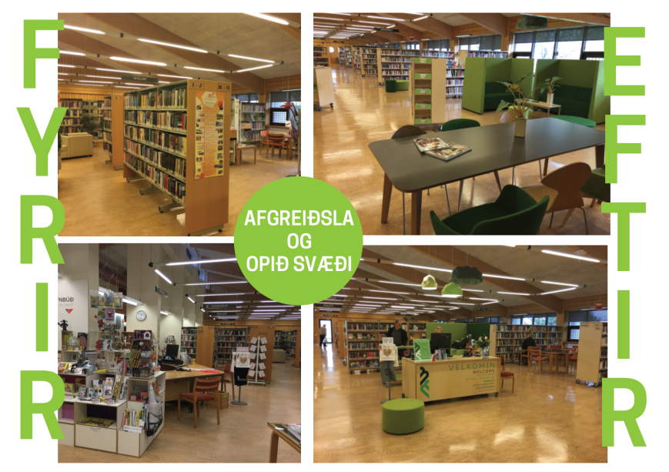
Gerðuberg
Tölfræði Borgarbókasafnsins 2016
Fjöldi gesta sem heimsótti Gerðuberg: 154.187
Fjöldi útlána: 108.413
Fjöldi viðburða fyrir börn og fjölskyldur: Um 30 talsins
Fjöldi sýninga: 17 talsins
Fjöldi skólabarna í skipulögðum heimsóknum: Um 3000 talsins

Slide 35
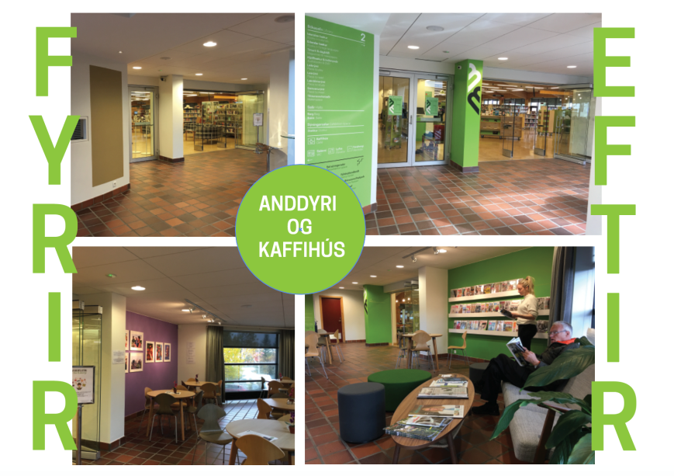
Gerðuberg
Starfseiningar í húsinu:
Bókasafn
- Félagsstarf
- Salaleiga og hýsing í samstarfi við ýmis félagasamtök, s.s. Kvæðamannafélagið Iðunni og Móðurmál, samtök um tvítyngi.
- Kaffihús
- Hluti af starfsemi Þjónustumiðstöðvar Breiðholts sem hefur verið á hrakhólum vegna myglu í húsnæði í Mjódd.

Slide 36
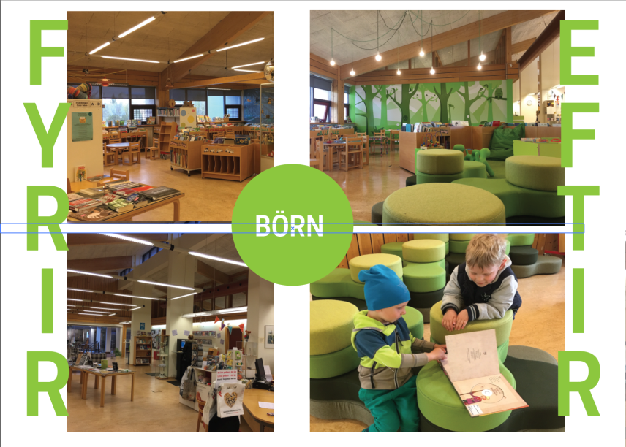
Gerðuberg
Dagskrá fyrir skólabörn
- Sögustundir
- Tilraunaverkstæðið
- Leiðsagnir um sýningar
- Safnkynningar
- Heilahristingur (heimanámsaðstoð)
Dagskrá fyrir börn og fjölskyldur
- Fjölskyldustundir í samvinnu við Þjónustumiðstöð Breiðholts og leikskóla í hverfinu.
- Fjölbreytt dagskrá um helgar; smiðjur, ratleikir, barnaleikrit, spilamennska o.fl.
- Ritsmiðjur
- Sumarlestur
- Jóladagatal

Slide 37
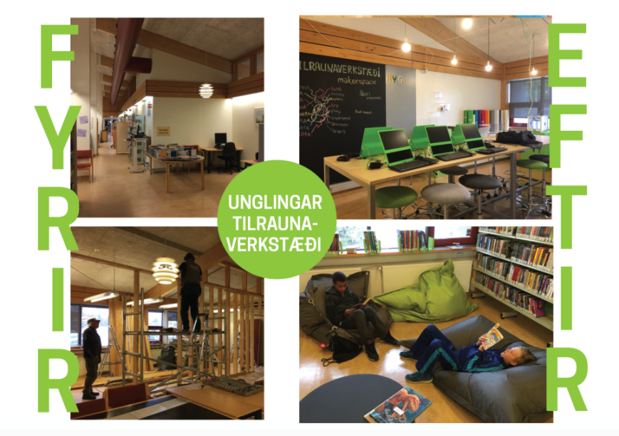
Gerðuberg
Tilraunaverkstæði
Vettvangur fyrir börn til að fikta og skapa með það fyrir augum að styrkja tæknilæsi.
Verkefnið er í þróun og verður von bráðar einnig vettvangur fyrir fullorðið fólk.
Fín aðstaða í bókasafninu þar sem boðið er upp á opna tíma eftir skóla, klúbba og ýmis konar fjölskyldusmiðjur um helgar, t.d. að kynnast einfaldri forritun, Sonic Pi, Minecraft, LittleBits, Lego Story Starter o.fl.

Slide 38
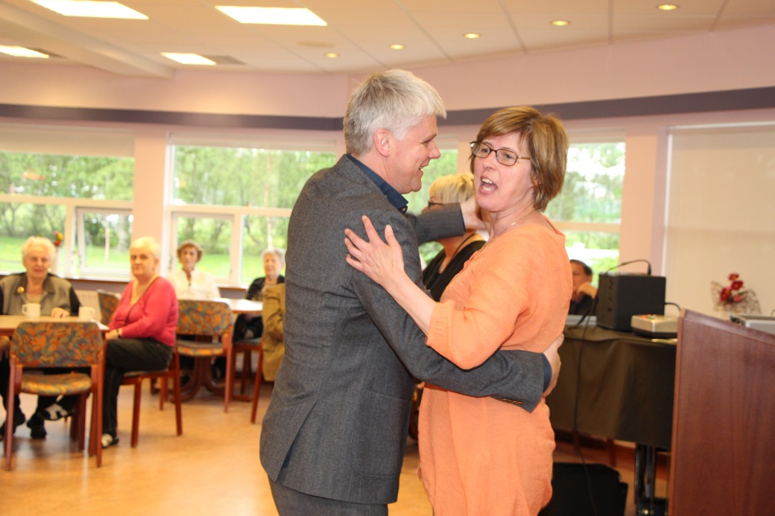
Félagsmiðstöðin í Árskógum
Öflugt félagsstarf alla daga með Gerðubergi t.d. smíði og hannyrðir
Matar- og kaffiþjónusta
Í húsinu eru bæði snyrtistofa og hárgreiðslustofa
Samkomulag við Félag eldri borgara um samstarf og nýtingu á húsnæðinu í Árskógum
Heilsuefling meðal eldri borgara ÍRA

Slide 39
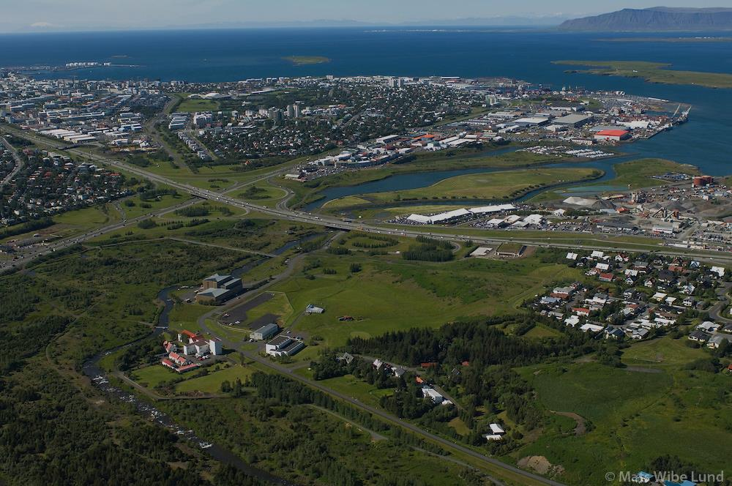
ELLIÐAÁRDALUR

Slide 40
Stjórn OR samþykkir að hefja undirbúning að samkeppni um tilhögun
sögu- og tæknisýningar sem nýti mannvirki OR í Elliðaárdal,
sbr. samþykkt borgarstjórnar Reykjavíkur 4. október 2016.

Slide 41



Auglýsing um þróun og uppbyggingu Toppstöðvarinnar

Slide 42


Slide 43

HJÓLASTÍGUR ELLIÐAÁRDAL

Slide 44

ÍÞRÓTTIR

Slide 45

Gervigrasvöllur við Blöndubakka
Verkefni sem kosið var í íbúakosningum Hverfið mitt

Slide 46



Leiknissvæðið
Nýr gervigrasvöllur í sumar
Gervigrasvöllur hjá Leikni
Þegar Leiknir komst í úrvalsdeild var
bætt aðstaða fyrir áhorfendur,leikmenn og blaðamenn. Jafnframt var skipt um gervigras á vellinum í sumar

Slide 47
Leiknir
Öflug starfsemi
Mikilvægt starf í efra Breiðholti
Lögð er áhersla á félagsskap, heilbrigðan lífsstíl, jákvæðni, aga og úrvals kennslu.
  Íþróttafélagið Leiknir var stofnað árið 1973 í Bergum, Fella- og Hólahverfi

Slide 48




ÍR – 110 ára gamalt félag
Frjálsar
Handknattleikur
Knattspyrna
Júdó
Karate
Keila
Körfubolti
Taekwondo
Keila
Skíðadeild

Slide 49

ÍR
ÍR samningur:1/2 knatthús,íþróttahús, tengibygging, frjálsíþróttavöllur, fimleikahús
ÍR rekur með þjónustusamningi, íþróttahúsið við Seljaskóla,Austurberg og við Breiðholtsskóla

Slide 50


Skíðaaðstaða í Breiðholti

Slide 51

Sundlaugin í Breiðholti
Skólasund
Sundæfingar
Vatnsleikfimi heldri
borgara
World Class líkamsrækt

Slide 52

Aðsókn í laugina eykst með líkamsrækt

Slide 53
Framkvæmdir við sundlaugina í Breiðholti
Endurnýjun á rennibrautum, vaðlaug og útiklefar 2018
Lækka kant og gera niðurtekt á stétt við inngang
Rafmagnsopnun á ýmsar hurðir
Upptekt á hellulögn fyrir framan glerhurð
Færanleg lyfta sem gengur ofan í sundlaugar og í heitu pottana
Opna rimla á annan heita pottinn og nuddpotti til að lyfta komist ofan í
Klára sérklefann
Setja upp aðra sturtu í klefanum
Rafdrifinn hæðarstillanlegur bekkur
Læstir skápar
Neyðarljós
Öryggisband
Hilla, spegill, sturtuhengjaslár og annar slíkur búnaður

Slide 54


Stutt í Víðidalinn

Slide 55

Uppbygging og þróun

Slide 56


Slide 57


Slide 58


ÁRSKÓGAR

Slide 59


BÚSETI

Slide 60


BÚSETI

Slide 61

NORÐUR MJÓDD
HUGMYNDALEIT
Tillaga um hugmyndaleit fyrir skipulag svæðisins í samvinnu við lóðarhafa að Stekkjarbakka 4-6 hefur verið lögð fyrir umhverfis- og skipulagsráð. Markmiðið að byggja upp öflugt, eftirsóknarvert og fjölbreytt íbúðar-, - verslunar – og þjónustusvæði. Leitað verður til fimm arkitektastofa að móta tillögur að skipulagi, og er stefnt að niðurstöður liggi fyrir í febrúar – mars 2018

Slide 62

STEKKJARBAKKI
DEILISKIPULAG
Tillaga fyrir deiliskipulagi fyrir svæðið hefur verið í vinnslu í nokkurn tíma. Stefnt er að tillaga/drög að deiliskipulagi verði tilbúin í kringum áramótin. Aðalskipulagsbreyting sem gerir ráð fyrir óbreyttri legu á götunni Stekkjarbakki er í skipulagslegu ferli.

Slide 63

MALBIKUN 2017
Arnarbakki, ( Grýtubakki - Kóngsbakki )
Arnarbakki, ( Maríubakki - Stekkjabakki )
Álfabakki NS, ( Stekkjarbakka - Álfabakka)
Árskógar, ( Skógarsel - Innkeyrsla að nr. 2 )
Grófarsel st. 4 - 187
Holtasel ( Hjallasel - Jaðarsel )
Norðurfell, ( Austurberg - Keilufell )
Norðurfell, ( Breiðholtsbraut - Æsufell )
Norðurhólar (Starrahólar - Vesturhólar )
Rangársel (Skógarsel - Hólmasel)
Stekkjarbakki / Álfabakki, rampi
Suðurfell ( Keilufell - Kötlufell )
Vaðlasel
Vaglasel
Þangbakki, bílastæði
Öldusel (Skógarsel - Tungusel)

Slide 64

AÐRAR SAMGÖNGUFRAMKVÆMDIR
  Elliðaárdalur
  Lýsing stígs á milli Breiðholtsbrautar og gömlu Vatnsveitubrúarinnar

Slide 65

Skólalóðir – leik- og grunnskólar
Seljaskóli

Slide 66

Viðhalds- og átaksverkefni í fasteignum
Bakkaborg

Slide 67

Framkvæmdir á árinu 2017grunn- og leikskólalóðir
Breiðholtsskóli - Endurnýjun mötuneytis, ný loftræsting í kennslueldhúsi, boltagerði nýtt gervigras.
Seljaskóli- lóð löguð, múrviðgerðir og endurnýjun þakjárns, boltagerði nýtt gervigras
Ölduselsskóli-viðgerðir á þaki og gluggum
Hólabrekkuskóli- boltagerði nýtt gervigras, viðgerðir á þaki og útveggjum
Bakkaborg - Endurgerð lóðar
Hraunborg - Endurgerð lóðar
Fálkaborg, - Endurgerð lóðar
Suðurborg, bætt hljóðvist.
Borg, Arnarborg, endurnýjun þakjárns
Holt, Fellaborg, endurnýjun þakjárns, flísar á salerni og fataklefa.
Bakkaborg

Slide 68

Fálkaborg – Sept 2017

Slide 69

Bakkaborg – júlí 2017

Slide 70

Bakkaborg – júlí 2017

Slide 71

Framkvæmdir í Breiðholti árið 2017
Gerðuberg bókasafn – endurgerð og nýr búnaður
Gerðuberg 3 - breytingar á kaffiteríu
ÍR - frjálsíþróttavöllur S-Mjódd
Breiðholtslaug - líkamsræktarstöð
Leiknir - nýtt gervigras
ÍR - nýtt gervigras
Hraunheimar - viðgerð á tröppum
Hólaberg 86 - hönnun og framkvæmdaútboð
Göngu og hjólastígur meðfram Stekkjarbakki
Breiðholtsbraut - göngubrú og stígar, Seljabraut - Fell
Hjólastígur í Elliðaárdal milli höfðabakka og Reykjanesbrautar

Slide 72


Slide 73


Gamla kaffihúsið
Gersemi í hverfinu sem enginn íbúi í Breiðholti eða borgarbúi ætti að láta fram hjá sér fara.

Slide 74





Mjóddin sameinar hverfishluta

Slide 75

TÓMT VERSLUNARHÚSNÆÐI

Slide 76

FERJUBAKKINN

Slide 77

HVERFIÐ MITT – ÍBÚAKOSNINGAR 2017

Slide 78


Verkefni sem búið er að kjósa um og er lokið eða í framkvæmd
Gera áningarstað (dvalarsvæði) á opnu svæði vestan Breiðholtslaugar með borði, bekkjum og leiktæki. Verki lokið.
Gera áningarstað (dvalarsvæði) í Seljahverfi með borði, bekkjum og aðstöðu til að koma saman og grilla. (Seljadalur) Verki lokið.
Endurnýja yfirborð á hluta opins svæðis við Dverga- og Blöndubakka, um er að ræða fyrsta áfanga í heildarendurnýjun svæðis. Verki lokið.
Bæta leiksvæðið við Unufell og gera það fjölbreyttara. Verki lokið.
Gera dvalarsvæði fyrir ungt fólk til þess að hittast á. Verkstaða 9. nóv.: Verki nánast lokið, lokafrágangur eftir.
Leggja þjappaðan malarstíg milli Dverga- og Arnarbakka. Verki lokið.
Setja upp klifurtæki/þrautabraut á opið svæði austan Breiðholtsskóla. Verki lokið.
Lagfæra krappa beygju í Elliðaárdal, gera hana meira aflíðandi. Verki lokið.
Gera hellulagt torg á horni Engjasels og Seljabrautar með gróðri og bekkjum. Verki lokið.

Slide 79

Verkefni sem búið er að kjósa um og er lokið eða í framkvæmd
10. Gera gönguleið yfir götuna í beygjunni við Arnarbakka, við Breiðholtsskóla. Verki lokið
11. Lagfæra staðbundnar skemmdir á göngustíg sem liggur frá Sundlaug að Hólabrekkuskóla, vestan megin við FB. Verki lokið.
12. Hreinsa tjörnina í Seljahverfi Verkstaða 9. nóv.: Jafnaseli sér um framkvæmd. Beðið er eftir að frost haldist, því þá verður minnstur sóðaskapur við framkvæmdina.
13. Gróðursetja meðfram Stekkjarbakka gengt Mjódd. Verki lokið.
14. Fleiri ruslastampa í hverfið. Verki lokið.
15. Merkja götur við göngu- og hjólastíga í Bökkunum Verkstaða 9. nóv: Jafnasel sér um að skilti verða sett upp á næstu dögum.
16. Fegra Markúsartorg við Gerðuberg. Verki lokið.
17. Fleiri hjólastandar í hverfið. Verki lokið.

Slide 80

Hverfið mitt - íbúakosningar
Kosið var um 25 hugmyndir í Breiðholti í íbúakosningum
3.-19. nóvember. 1599 íbúar tóku þátt

Slide 81


Hverfið mitt – kosin verkefni í Breiðholti
Lýsing á göngustígum í Seljahverfi
Kaldur pottur í Breiðholtslaug
Leiktæki og tartan í Breiðholtslaug
Lýsing og borðbekkir við skíðabrekku
Lagfæra svæði við færanlegar kennslustofur við Seljaskóla
Fjölga bekkjum í Seljahverfi
Lagfæring á aðkomu Breiðholtsskóla
Grindverk við körfuboltaspjald á lóð Hraunheima
Lýsing í Elliðaárdal

Slide 82


Slide 83
Borgarhluti 6
Hverfisskipulag
6.1. Neðra Breiðholt
6.2. Seljahverfi
6.3. Efra Breiðholt
Tillögur taka mið af:
Stefnumótun aðalskipulagsins fyrir hverfið
Greiningu á visthæfi hverfisins
Samráði og helstu niðurstöðum

Slide 84

Stefnumótun aðalskipulagsins
Almenn markmið. Sjálfbær hverfi, vistvænar samgöngur og aukin gæði byggðar
Hverfiskjarnar.
Neðra Breiðholti –Arnarbakki,
Seljahverfi – Rangársel
Efra Breiðholti – Austurberg og Gerðuberg
Nærþjónusta. Arnarbakki, Hraunberg, Hólagaður, Rangársel
Borgargötu. Arnarbakki, Austurberg, Rangársel - Jaðarsel
Borgarrými. Borgarrými – hverfistorg byggð upp í hverju hverfi
Hjólaleiðir. Hjólaleiðir eru í samræmi við Hjólreiðaáætlun Reykjavíkur

Slide 85



Samráð
Rýnihópar BH6 Breiðholti 22. febrúar til 1. mars 2016.
Hópar með um10 einstaklingum á aldrinum
20 – 35 ára; 35 – 55 ára; 55 – 70 ára sem rýndu hugmyndir
Skapandi samráð
Módelsmíð og vinna í grunnskólum 2015- 2016
Breiðholtsskóli - 30. nóvember til 4.desember 2015.
Fellaskóli - 18. til 21. janúar 2016.
Hólabrekkuskóli - 18. til 21. janúar 2016.
Seljaskóli - 25. til 29. janúar 2016.
Ölduselsskóli - 8. febrúar til 12. febrúar 2016.
Íbúafundir
Breiðholtsskóli – 5. apríl 2016
Seljaskóli – 7. apríl 2016
Fellaskóli – 9. apríl 2016

Slide 86

Neðra Breiðholt úr lofti

Slide 87

Neðra Breiðholt – Stefna og helstu áherslur
Styrkja byggð með íbúðum og atvinnuhúsnæði
Áætluð fjölgun um 350 íbúðir (fyrst og fremst í N-Mjódd og Garðheimasvæði)
Byggingarreitir stækkaðir til að byggðin geti þróast
Heimildir fyrir viðbyggingar við sérbýlishús o.s.frv.
Efling opinna svæða og almenningsrýma
Betri göngu- og hjólatengingar innan hverfis og við aðliggjandi hverfi
Efla Arnarbakka sem hverfiskjarna
Arnarbakki sem borgargata frá hverfiskjarnarnum að Mjódd
Göturými bætt með gróðri og betri aðstöðu fyrir gangandi og hjólandi
Flokkun sorps og ný grenndarstöð í göngufæri miðsvæðis við Arnarbakka

Slide 88


Fjölgun íbúða til að jafna aldursdreifingu
Áætluð fjölgun um 350 íbúðir (með Norður-Mjódd og Garðheimasvæði)
Hátt hlutfall 4 og 5 herbergja íbúða í Stekkjum og aldursflokkar 35-66 ára fjölmennir
Núverandi íbúðarbyggð. Veitt verði heimild fyrir tvær íbúðir í stórum sérbýlishúsum.
Stekkjarbakki. Heimilað verði að byggja allt að 30 íbúðir í sérbýli. Sérstakt deiliskipulag
Arnarbakki. Fjölgun íbúða við hverfiskjarna.

Slide 89


Neðra Breiðholt - skipulagsuppdráttur

Slide 90

Neðra Breiðholt - Núverandi byggð - helstu heimildir
Viðbyggingar 40 m2 á einni hæð heimilaðar
Garðhýsi á lóð 15 m2
Byggingarreitir stækkaðir
Aukaíbúð í stórum sérbýlishúsum heimilaðar
Atvinnustarfsemi í eigin húsnæði eins og t.d. hárgreiðslustofa, teiknistofa o.s.frv. heimilaðar
Bílastæði í samræmi við AR 2010 – 2030, sem þýðir að ekki er heimilt að fjölga bílastæðum
Ákvæði um grænar áherslur þ.m.t. ofanvatnslausnir, gróður og úrgangsflokkun innan lóðar
Fylgja skal leiðbeiningum hverfisskipulags þegar heimildir eru nýttar
Byggja ofan á fjölbýlishús og setja lyftuhús

Slide 91

Þróunarsvæði í Neðra Breiðholti
  Mjódd
Í hverfiskipulagi er sett stefna um styrkingu með íbúðum og atvinnuhúsnæði en unnið verður sérstakt deiliskipulag.
  Arnarbakki
Efling kjarnans með endurnýjun og nýjum íbúðum á efri hæð.
  Breiðholtsbraut
Litlar byggingar fyrir atvinnustarfsemi sem skerma hljóð frá Breiðholtsbraut.
  Stekkjarbakki
  Ein röð af 1 hæða rað/parhúsum (neðan við slakka til að spilla ekki útsýni).

Slide 92

Seljahverfi úr lofti

Slide 93
Seljahverfi – Stefna og helstu áherslur
Fjölgun meðalstórra íbúða til að jafna aldursdreifingu
Áætluð fjölgun 220 íbúðir
Byggingarreitir stækkaðir til að byggðin geti þróast
Ofanábyggingar með lyftum heimilaðar við lyftulaus fjölbýlishús
Heimildir fyrir viðbyggingar við sérbýlishús o.s.frv.
Betri göngu- og hjólatengingar innan hverfis og við aðliggjandi hverfi
Efla Rangársel sem hverfiskjarna - styrkja hann með íbúðum og bættu atvinnuhúsnæði
Rangársel sem borgargata
  Göturými bætt með gróðri og betri aðstöðu fyrir gangandi og hjólandi
Flokkun sorps og ný grenndarstöð miðsvæðis

Slide 94

Seljahverfi – skipulagsuppdráttur í vinnslu

Slide 95
Seljahverfi - Núverandi byggð - helstu heimildir
Byggja má hæð ofan á fjölbýlishús og setja lyftur (T-Sel)
Heimilt að byggja garðhýsi, sorp- og hjólaskýli
Viðbyggingar 40 m2 á einni hæð heimilaðar við sérbýli
Byggingarreitir stækkaðir þannig að þeir rúmi núverandi hús og aukið byggingamagn.
Bílastæði í samræmi við AR 2010 – 2030,
Ákvæði um grænar áherslur þ.m.t. ofanvatnslausnir, gróður og úrgangsflokkun innan lóðar
Opin svæði og hverfisgarðar í hverfinu
Fylgja skal leiðbeiningum hverfisskipulags þegar heimildir eru nýttar

Slide 96

Þróunarsvæði í Seljahverfi
  Suður Mjódd
Í hverfiskipulagi er sett stefna um styrkingu með íbúðum og atvinnuhúsnæði en unnið sérstakt deiliskipulag.
  Rangársel
Efling kjarnans með endurnýjun og nýju húsnæði.
  Jaðarsel
2ja hæða fjölbýli, 30-40 íbúðir.
  Breiðholtsbraut
Litlar byggingar fyrir atvinnustarfsemi sem skerma hljóð frá Breiðholtsbraut.
  Stapasel og Holtasel
  1-2 hæða fjölbýli, 30-50 íbúðir.

Slide 97


Þróunarsvæði í Seljahverfi
  Rangársel
Efling kjarnans með endurnýjun og nýju húsnæði og borgargötuhönnun.

Slide 98

Efra Breiðholt úr lofti

Slide 99
Efra Breiðholt – Stefna og helstu áherslur
Fjölgun íbúða til að jafna aldursdreifingu
Áætluð fjölgun allt að 350 íbúðir
Byggingarreitir stækkaðir til að byggðin geti þróast
Ofanábyggingar með lyftum heimilaðar við lyftulaus fjölbýlishús
Heimildir fyrir viðbyggingar við sérbýlishús o.s.frv.
Betri göngu- og hjólatengingar innan hverfis og við aðliggjandi hverfi
Efla Gerðuberg, Hólagarð, Iðufell og Eddufell sem hverfiskjarna
Austurberg sem borgargata
  Göturými bætt með gróðri og betri aðstöðu fyrir gangandi og hjólandi
  Tengja Gerðuberg, sundlaugina og FB betur við Austurberg, bæta götumyndina og styrkja þannig þennan miðkjarna hverfisins
Flokkun sorps og nýjar grenndarstöðvar í göngufæri miðsvæðis

Slide 100

Efra Breiðholt – skipulagsuppdráttur í vinnslu

Slide 101
Efra Breiðholt - Núverandi byggð - helstu heimildir
Byggja má hæð ofan á fjölbýlishús og setja lyftur í sérstök lyftuhús. 3 hæða fjölbýlishús eða hærri sem ekki eru með lyftu
Byggja má við fjölbýlishús, viðbyggingar, sólskála, svalir, svalalokanir
Heimilt að byggja garðhýsi, sorp- og hjólaskýli
Byggingarreitir stækkaðir þannig að þeir rúmi núverandi hús og aukið byggingamagn.
Bílastæði í samræmi við AR 2010 – 2030,
Ákvæði um grænar áherslur þ.m.t. ofanvatnslausnir, gróður og úrgangsflokkun inna lóðar
Fylgja skal leiðbeiningum hverfisskipulags þegar heimildir eru nýttar

Slide 102

Þróunarsvæði í Efra-Breiðholti
  Suðurfell
Í hverfiskipulagi er sett stefna um lítið fjölbýli og raðhús en unnið verður sérstakt deiliskipulag.
  Norðurfell - Suðurfell
Vannýtt svæði, íbúðir, leikskóli, verslun og garður
  Austurberg
Efling götumyndar og kjarnanna við götuna með fegrun og endurnýjun og nýju húsnæði.
  Hraunberg
Íbúðir, þjónustu- eða atvinnuhúsnæði.
  Suðurhólar
Fjölbýli á 2-4 hæðum, 40-60 íbúðir.
  Suðurhólar
  Austurberg
  Haunberg
  Suðurfell
  Norðurfell - Suðurfell

Slide 103

Efra Breiðholt – svæði til athugunar
Suðurhólar – nýting á svæði
Austurberg – borgargata
(aðalgatan í Efra Breiðholti)
Húsnæðismál FB
Umferðarmál tengt FB
Breiðholtsgarður - skólalóðir
Fimleikahús (40 x 60 m)
Norðurfell – Suðurfell
Vannýtt svæði, íbúðir, leikskóli, garður
þjónusta, verslurn

Slide 104

Efra Breiðholt - Aðgerða þörf
svæði
35.000 m2

Slide 105
Sýning á tilllögum, líkast til í Mjódd.
Breiðholt - í febrúar 2018
Opin í 6 vikur

Slide 106

LÉTTUM Á UMFERÐINNI

Slide 107


Slide 108


+70.000 íbúar

Slide 109



+70 ÞÚSUND ÍBÚAR? - SVIÐSMYNDIR
A – Vöxtur út á við
Óbreytt ferðamynstur
B – Vöxtur mestur inn á við
Viðsnúningur í ferðamynstri
C – Vöxtur inn á við
Bylting í ferðamynstri

Slide 110




VÖXTUR FJÁRFESTING Í SAMGÖNGUM
Stórra fjárfestinga er þörf til að mæta vexti.
Áætlaðar lykilstærðir 2015 - 2040 fyrir óbreytta stefnu
  Stofnvegakerfið 130 - 150 milljarðar kr.
  Innri götur 100 milljarðar kr.?
  Fjölgun einkabíla 40 - 45 þús.
  Fjölgun bílastæða 85 - 130 þús.

Slide 111



fjárfesting í samgöngum eru aukin lífsgæði
Þróun umferðar til 2040 (m.v. óbreyttar ferðavenjur & áherslu á bílaumferð í innviðafjárfestingum)
Íbúafjölgun +35%
Aksturstímar +64%
Ekin vegalengd +54%
Umferðartafir +78%
Framtíðarvöxtur svæðisins kallar á breytta nálgun í skipulagi byggðar og samgangna.

Slide 112



Höfuðborgarsvæðið 2040
Samgöngu- og þróunarás
er hryggjarstykkið í H2040.
Fólksfjölgun verður mætt án þess að álag á stofnvegakerfið aukist í sama hlutfalli.
75% → 58 % 4% → 12% 21% → 30%

Slide 113





H2040 - Borgarlína
Almenningssamgöngur innan þéttbýlis höfuðborgarsvæðisins
eiga að mynda heildstætt tveggja laga kerfi.
  Annars vegar nýtt hágæðakerfi almenningssamgangna, Borgarlína, sem tengir kjarna sveitarfélaganna.
  Hins vegar strætisvagnakerfi, sem verður aðlagað hágæðakerfinu, og myndar net um þéttbýlið.

Slide 114




H2040 - Borgarlína
Akstur í sérrými
Hágæða stoppi-stöðvar
Hraði og áreiðan-leiki
Hraðvagnar (BRT) Léttlestar (LRT)
Mikil afkastageta
og tíðar ferðir
Sérkenni (identity)

Slide 115


LEIÐARKERFI BORGARLÍNU

Slide 116

Opnir fundir borgarstjóra
Í Tjarnarsal Ráðhúss Reykjavíkur
Loftslagmál – 8. desember
Skólamál - menntastefna – 19. janúar
Velferðarmál – 23. febrúar
Samgöngumál – 23. mars
Uppbygging atvinnuhúsnæðis – 27. apríl

Slide 117

TAKK FYRIR
Dagur B. Eggertsson
Borgarstjóri
Reykjavíkurborg

